Slide 1
研究背景：从静态偏置到动态响应
AFM/FM界面交换作用为铁磁层的磁化行为提供调控途径
界面：连接AFM与Py
静态与动态提供互补信息
Py：铁磁层
① 静态回线：交换偏置与矫顽力反映界面作用。
② 动态共振：界面还可能改变共振频率、线宽及自旋波模式。
③ 联合研究：把静态磁性与动态响应关联，才能约束界面机制。
AFM：α-Fe₂O₃ / Cr₂O₃
界面交换 → 有效场与动态边界
背景落点：静态交换偏置不能完整描述AFM/FM界面的动态影响。
参考：Nogués & Schuller, JMMM 192, 203 (1999)；Caso et al., Phys. Rev. Applied 21, 064044 (2024)。
1
Notes:
建议讲述：AFM/FM界面研究最熟悉的现象是交换偏置，但界面作用并不只反映在磁滞回线。铁磁层的有效场、共振以及自旋波边界都可能受到影响，因此需要静态与动态的互补测量。界面示意不是原子结构，不据此判断界面补偿或冻结自旋数量。参考Nogués and Schuller,Exchange bias,JMMM192,203–232(1999),doi10.1016/S0304-8853(98)00266-2；Caso etal2024,doi10.1103/PhysRevApplied.21.064044。

Slide 2

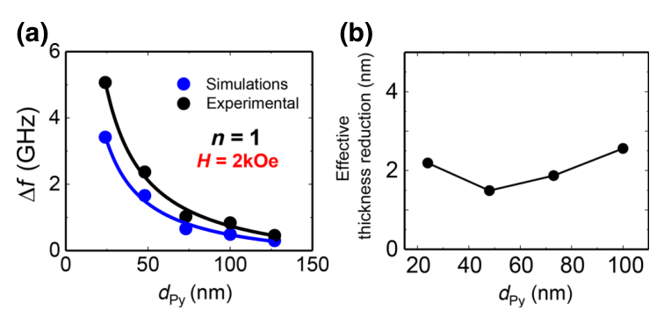
研究现状：PSSW提供界面动态读出
已有研究利用驻波探测界面钉扎、表面各向异性与磁性层间耦合
文献的厚度扫描支持频移的界面起源。
PSSW动态轮廓对边界约束敏感，
可补充均匀FMR的信息。
Py/NiO：均匀模与PSSW出现频率变化。
实验与模拟共同约束界面解释。
解释局限：单一频移不能唯一区分交换偏置、表面各向异性、厚度偏差和动态钉扎。
文献原图：Caso et al. (2024)，Fig.3、Fig.4，DOI:10.1103/PhysRevApplied.21.064044；来自用户提供全文。
2
Notes:
两图从用户上传Caso2024全文PDF第4页直接截取，分别为原Fig3及Fig4，无数据重绘。出处Diego Caso etal,Standing spin waves in permalloy-NiO bilayers as a probe of the interfacial exchange coupling,PhysicalReviewApplied21,064044(2024),doi10.1103/PhysRevApplied.21.064044。该文研究Py/NiO及Py对照，宽频最高30GHz，主要动态Py厚度24–200nm。观察NiO引起PSSW频率上移且频移随Py厚度增加减弱，并通过模拟研究动态轮廓。这里的厚度扫描是文献的界面起源证据，不是本课题正式厚度变量。相关背景：Magaraggia etal,Exchange anisotropy pinning of a standing spin-wave mode,PhysRevB83,054405；Solano etal,PhysRevMaterials6,124409(2022)。频移本身不是单一机制的唯一判据。本课题25/50nm仅作PSSW可测性预筛选，后续固定厚度。

Slide 3

材料选择：不同AFM自旋状态的比较
α-Fe₂O₃与Cr₂O₃同属刚玉结构，但自旋结构和主要温度响应不同
比较项目 | α-Fe₂O₃ | Cr₂O₃
晶体结构 | 刚玉结构（α相） | 刚玉结构
自旋特征 | 低温：沿c轴； 高温：基面微倾斜态 | 低于T_N： L主要沿c轴
温度尺度 | T_M约260 K（块体） 薄膜中可偏移或被抑制 | T_N约307 K（块体） 薄膜值需实测
研究关注 | 自旋重取向如何影响 Py的动态响应？ | AFM有序变化如何影响 Py的动态响应？
代表性自旋方向
Cr₂O₃
α-Fe₂O₃高温态
两种Al₂O₃取向提供不同晶轴几何；AFM实际外延关系须独立验证。
科学问题：AFM材料、自旋取向及温度状态，如何通过界面作用改变Py的FMR/PSSW？
物理背景：Morin, Phys. Rev. 78, 819 (1950)；He et al., Nat. Mater. 9, 579 (2010)。右图为方向示意重绘。
3
Notes:
αFe2O3仅指赤铁矿α相，γFe2O3为亚铁磁体不能混用。Morin转变发生时AFM序仍保持，并非Néel转变。Cr2O3块体TN约307K，TB是偏置的冻结稳定温度，不能与TN混为一谈。两种Al2O3晶面只规定衬底，AFM薄膜实际取向应通过XRD极图/φ扫描确认。右侧图取已给用户的方向示意，非CIF精修结构，紫色骨架不代表准确氧位置与堆垛。图示(0001)取向下：Cr2O3的L沿c膜外；高于TM的hematite L在基面内并有小微倾斜。其真实方向可受应变、磁畴及外场影响。此页不宣称领域不存在材料/取向/温度研究，只说明对本课题具体样品应验证关联。

Slide 4
研究目的
01
AFM材料差异
02
晶体取向效应
固定Py厚度与取向，比较α-Fe₂O₃、
Cr₂O₃对FMR/PSSW共振位置、
线宽与模式特征的影响。
比较(0001)与(11−20)取向AFM，
分析自旋几何与Py共振各向异性
之间的关联。
03
PSSW可测性筛选
04
温度与自旋状态
预先比较25、50 nm Py，选择可
稳定识别PSSW的厚度；后续材料、
取向和温度比较固定该厚度。
围绕实测磁性转变温度，比较
共振位置、线宽与PSSW，检验其
与AFM自旋状态变化的关联。
研究目的：建立“AFM自旋状态—界面作用—Py动态响应”的实验关联。
Notes:
依据用户指定图片的四宫格版式重新制作，统一标题、编号、颜色与字号。01材料对比需固定已筛选的Py厚度与取向；02晶面是AFM实际取向，需用结构表征验证而非仅以衬底标签替代；03明确25/50nm只作PSSW可测性预筛选，不能写成研究厚度标度或薄膜更强的界面效应；04围绕实际Morin或Néel转变温区，并把偏置阻塞温度TB单独记录，不默认TB=TN。线宽变化不能直接等同于Gilbert阻尼变化，需要频率依赖及非Gilbert贡献分析。图式仿照用户提供版式，不沿用截图中重复02编号与不合用户意图的厚度效应描述。

